Slide 1
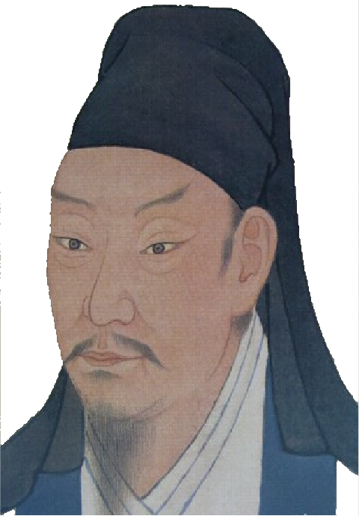
咏苏洵
当年苏老泉，年已二十七。
方知需用功，发奋读书籍。
并同儿与女，思究圣人语。
寒窗多少年，青丝根根白。
父子同进京，三人皆中举。
皇城咸震惊，争诵苏洵名。
读书从不晚，辛勤为第一。

Slide 2
六国论
苏洵
散文的一种，以论证为主，其特点是善于说理。
①政论，主要用于发表作者对于当时政治的见解和主张；
②史论，通过评论历史，总结历史教训，为当时统治者提供治国借鉴，本文即史论。
在这里是一个省略式短语，实际应是“六国破灭之论”，文章旨在分析六国失败的原因。
六国论

Slide 3
六国破灭，非兵不利，战不善，弊在赂秦。赂秦而力亏，破灭之道也。或曰：六国互丧，率赂秦耶？曰：不赂者以赂者丧，盖失强援，不能独完。故曰：弊在赂秦也。

Slide 4
第一段理解
文章第一段各句的关系怎样？
(1)赂秦而力亏
六国破灭， 弊在赂秦
故曰
(2)不赂者以赂者丧

Slide 5
秦以攻取之外，小则获邑，大则得城。较秦之所得，与战胜而得者，其实百倍；诸侯之所亡，与战败而亡者，其实亦百倍。则秦之所大欲，诸侯之所大患，固不在战矣。思厥先祖父，暴霜露，斩荆棘，以有尺寸之地。子孙视之不甚惜，举以予人，如弃草芥。今日割五城，明日割十城，然后得一夕安寝。起视四境，而秦兵又至矣。然则诸侯之地有限，暴秦之欲无厌，奉之弥繁，侵之愈急。故不战而强弱胜负已判矣。至于颠覆，理固宜然。古人云：“以地事秦，犹抱薪救火，薪不尽，火不灭。”此言得之。

Slide 6
第二段理解
1.本段证明了哪个观点？
赂秦力亏，破灭之道
2.主要用了怎样的论证方法？
对比
①“得”与“亡”的对比
②“难”与“易”的对比
③“有限”与“无厌”的对比
④“奉”与“侵”

Slide 7
第二段采用什么样的论证方法从哪个方面来论述六国破灭的原因？
赂秦而力亏，破灭之道
战胜而得——受贿所得
战败而亡——贿赂所亡
创业之艰——割地之易
地有限——欲无厌
薪不尽——火不灭
数量上
对比论证
程度上
对比、事实论证
道理 引用论证

Slide 8
理清结构——第2节
秦：攻取所得――受赂所得
诸侯：赂秦所亡――战败而亡
固不在战
赂秦而力亏破灭之道也
对 比
态度：得之难――割之易
处境：一夕安寝――秦兵又至
不战强弱胜负已判
矛盾：地有限――欲无厌
结果：奉之弥繁――侵之愈急
引证
薪不尽——火不灭
至于颠覆，理固宜然

Slide 9
齐人未尝赂秦，终继五国迁灭，何哉？与嬴而不助五国也。五国既丧，齐亦不免矣。燕赵之君，始有远略，能守其土，义不赂秦。是故燕虽小国而后亡，斯用兵之效也。至丹以荆卿为计，始速祸焉。赵尝五战于秦，二败而三胜。后秦击赵者再，李牧连却之。洎牧以谗诛，邯郸为郡，惜其用武而不终也。且燕赵处秦革灭殆尽之际，可谓智力孤危，战败而亡，诚不得已。向使三国各爱其地，齐人勿附于秦，刺客不行，良将犹在，则胜负之数，存亡之理，当与秦相较，或未易量。

Slide 10
赵王迁七年，秦使王翦攻赵，赵使李牧、司马尚御之。秦多与赵王宠臣郭开金，为反间，言李牧、司马尚欲反。赵王乃使赵葱及齐将颜聚代李牧。李牧不受命，赵使人微捕得李牧，斩之。废司马尚。后三月，王翦因急击赵，大破杀赵葱，虏赵王迁及其将颜聚，遂灭赵。

Slide 11
第三段理解
1.本段证明了哪个观点？
不赂者以赂者丧。盖失强援，不能独完
2.文中齐、燕、赵是因何而亡的？
齐：与嬴而不助五国也
燕：以荆卿为计
赵：“牧以谗诛”“用武而不终”
燕、赵 :处秦革灭殆尽 之际，智力孤危 ，战败而亡，诚不得已

Slide 12
第三段从哪个方面论证六国破灭的原因？齐、燕、赵灭亡的原因是什么？
不赂者以赂者丧
齐
与嬴不助五国
勿附于秦
盖失强援不能独完
燕
以荆为计速祸
刺客不行
良将犹在
赵
诛良将，用武不终
事实论证
假设论证

Slide 13
理清结构——第3节
不赂者以赂者
丧
终继灭亡在所难免
齐
与嬴而不助五国
盖失强援不能独完
以荆卿为计
始速祸焉
燕
智力孤危
战败而亡
牧以谗诛
用武不终
赵

Slide 14
呜呼！以赂秦之地封天下之谋臣，以事秦之心礼天下之奇才，并力西向，则吾恐秦人食之不得下咽也。悲夫！有如此之势，而为秦人积威之所劫，日削月割，以趋于亡。为国者无使为积威之所劫哉！

Slide 15
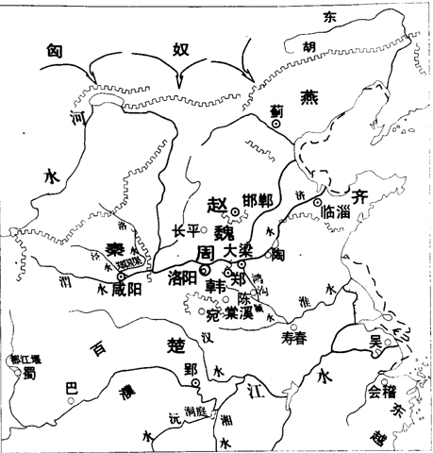
远交近攻
各个击破

Slide 16
夫六国与秦皆诸侯，其势弱于秦，而犹有可以不赂而胜之之势。苟以天下之大，下而从六国破亡之故事，是又在六国下矣！

Slide 17
第四段理解
本段的观点是什么？
为国者无使为积威之所劫哉
作者评价六国的灭亡，由此得出怎样的历史教训？
为国者无使为积威之所劫哉

Slide 18
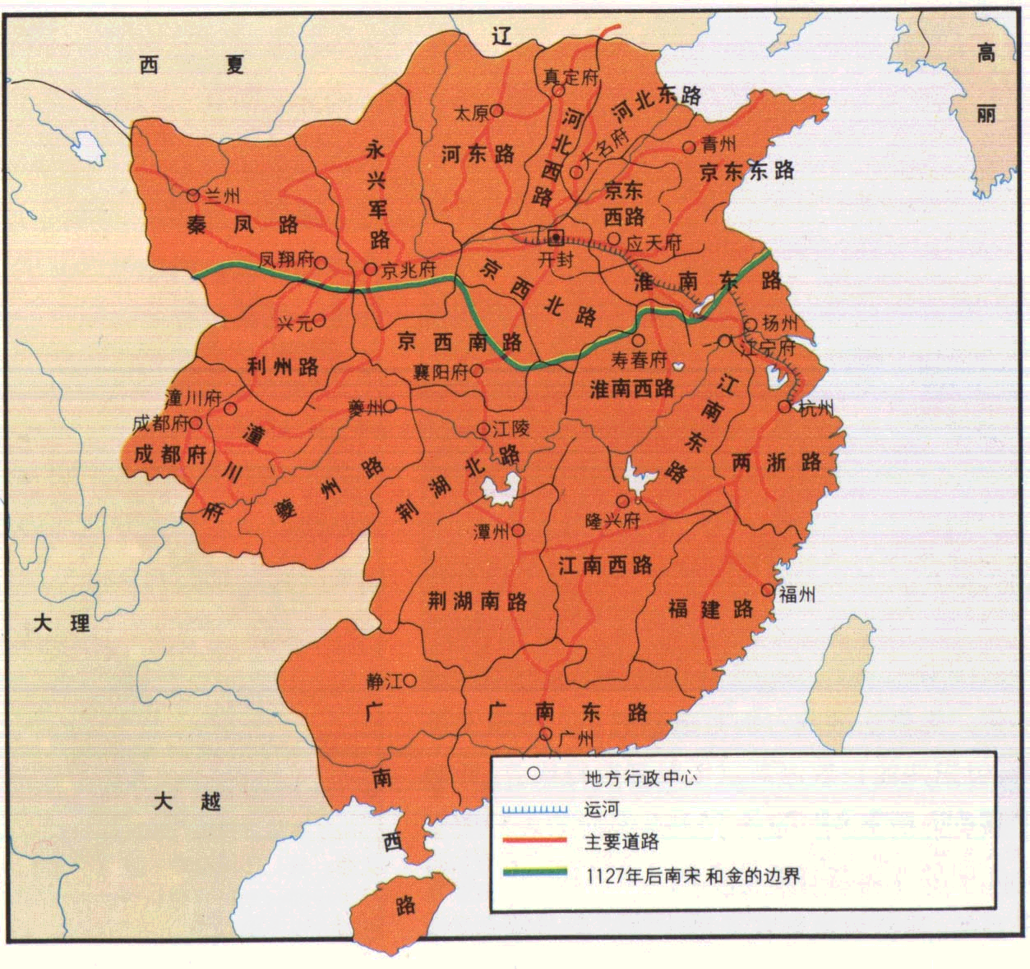
北宋地图

Slide 19
第五段理解
北宋建国后，鉴于唐末藩镇割据和五代军人乱政，实行中央专制集权制度，将军权完全收归中央，造成了军事上的衰势。北宋建国往后一百年间，与契丹、西夏作战60余次，败多胜少，到苏洵所处的时代，北宋每年要向契丹纳银20万两，绢30万匹；向西夏纳银10万两，绢10万匹，茶3万斤。这样“陪邻”的结果，助长了契丹、西夏的气焰，加重了人民负担，极大地损伤了国力，带来了无穷的祸患。

Slide 20
第五段理解
借古讽今
苏洵分析六国破灭的原因，是对宋王朝怯敌退让敲警钟，讽谏宋王朝要以六国为鉴，不为辽和西夏“积威之所劫”，要奋起抵御外侮以维护其统治。

Slide 21
赂秦力亏
为国者无使为积威之所劫哉
弊 在 赂 秦
(并 列）
（总 分）
(递 进）
不赂者以赂者丧
毋从六国破亡之故事
（借古讽今）

Slide 22
总结：论证结构
数量上
为国者无
使为积威
之所劫哉
赂 秦 力 亏
（总分）
（过渡）
程度上
（第二段）
道理上
弊 在 赂 秦
（第一段）
（第四段）
（引古）
（总 分）
（并 列）
（分总）
（递 进）
齐亡之事实
不赂者以赂者丧
毋从六国破
亡之故事
（总分）
燕亡之教训
（第三段）
赵亡之悲剧
（第五段）（讽今）

Slide 23
论 证 方 法
“古人云：… …”
引证法
加强论证说服力
六国灭亡史实
例证法
证明观点正确性
秦与六国、六国之间的对比
对比法
证明破灭必然性
因果论证（第一段）
比喻论证（第二段）
假设论证（第三段）

Slide 24
解释下列多义词
1、诸侯之所亡，与战败所亡者
是故燕虽小国而后亡
2、以荆卿为计
邯郸为郡
而为秦人积威之所劫哉
为国者
3、而秦兵又至矣
斯用兵之效也
4、以地事秦，犹抱薪救火
良将犹在
丧失，丢失
灭亡
作为
成为
被
治理
军队
战争
好象
还

